Slide 1
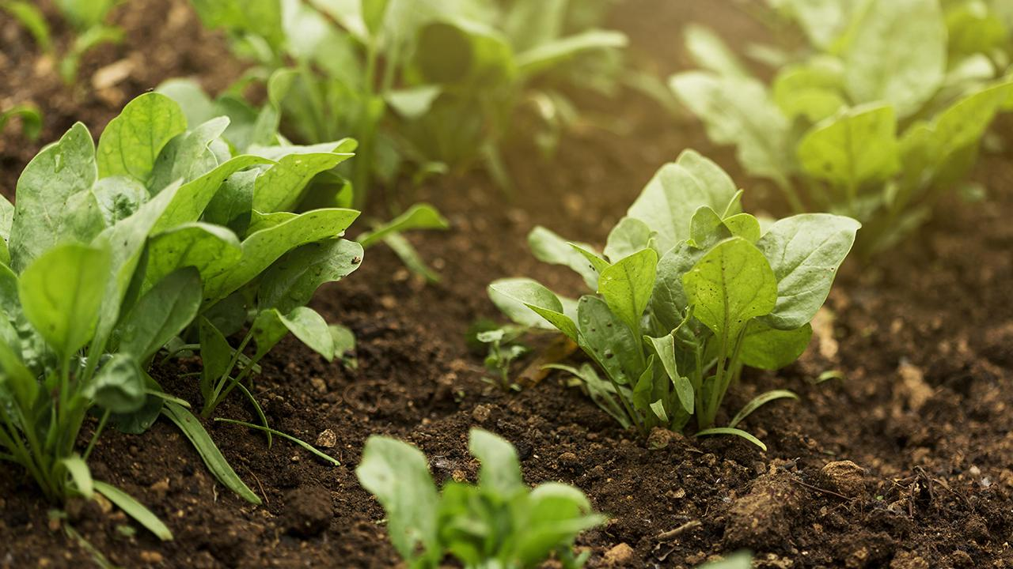
Presentación
“Primera Entrega”
Integrantes:
Eusebio Ajas Santos
Nicolás Canul Ibarra
Victor Cauich Dávalos
Emmanuel Chable Colli

Slide 2
Contenido
La siguiente presentación estará estructurada de la siguiente manera:
Descripción de la aplicación.
Justificación de la aplicación.
Funcionalidad de la aplicación.
Plan de investigación.
Requerimientos de la aplicación.
Perfiles, Personas y escenarios.

Slide 3
Descripción de la aplicación.

Slide 4
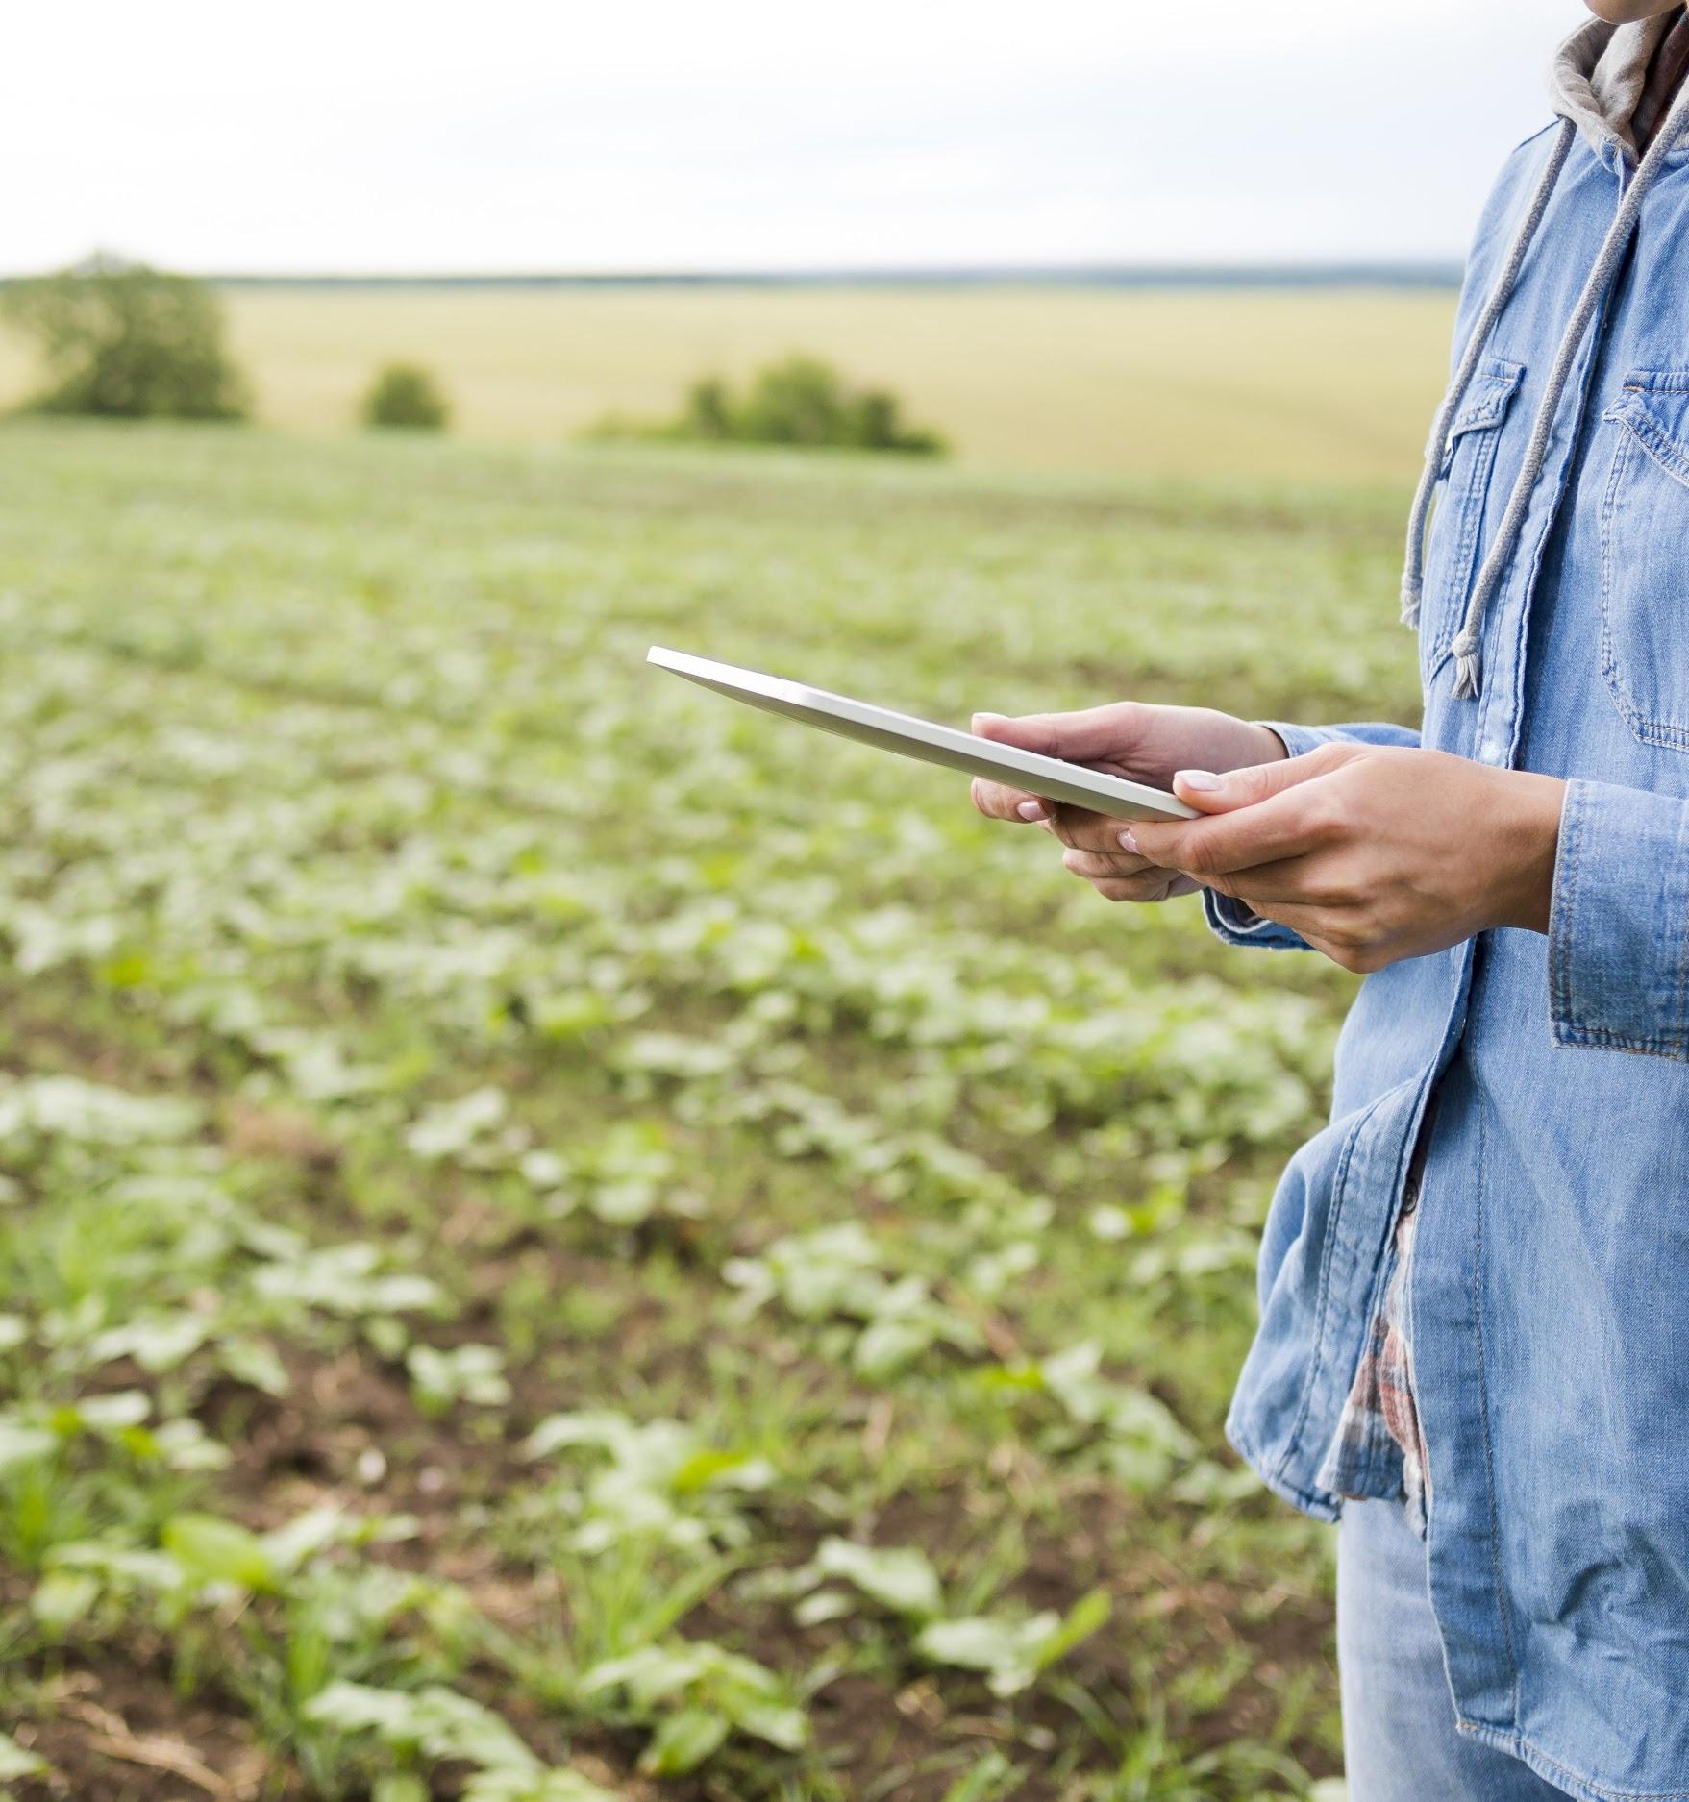
Para las personas que se dedican a la agricultura local es complicado obtener un gran alcance de las ventas de sus productos hacia el público externo.
La intención es permitir que los usuarios se registren, para que de esta forma los vendedores publiquen sus productos y los compradores puedan encontrar mejores servicios.
Los vendedores agrícolas locales podrán obtener mejores ingresos y los compradores productos más económicos.

Slide 5
Justificación de la aplicación.

Slide 6
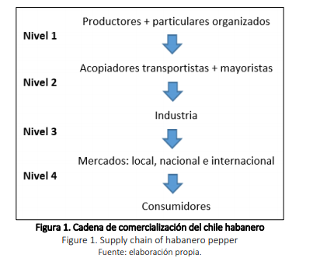
La situación actual de la venta de productos agrícolas radica en:
Destinado a la venta local
Una gran cadena de comercialización
01
02
Mercados locales.
Establecimientos de titularidad del productor.
Tiendas especializadas dedicados a vender a las personas locales.
03
Desconocimiento de compradores intermediarios
19% afirma que consigue más ganancias vendiendo a personas no locales.
65% de la productores no conocen a estas personas y destinan más sus productos a la venta local.
Notes:
Zapata-Aguilar, J. A., Pérez-Akaki, P., & Moo-Novelo, C. A. (2020). Análisis de la cadena de comercialización del chile habanero de Yucatán y su denominación de origen. Revista CEA, 6(11), 109-125. https://doi.org/10.22430/24223182.1406

Slide 7
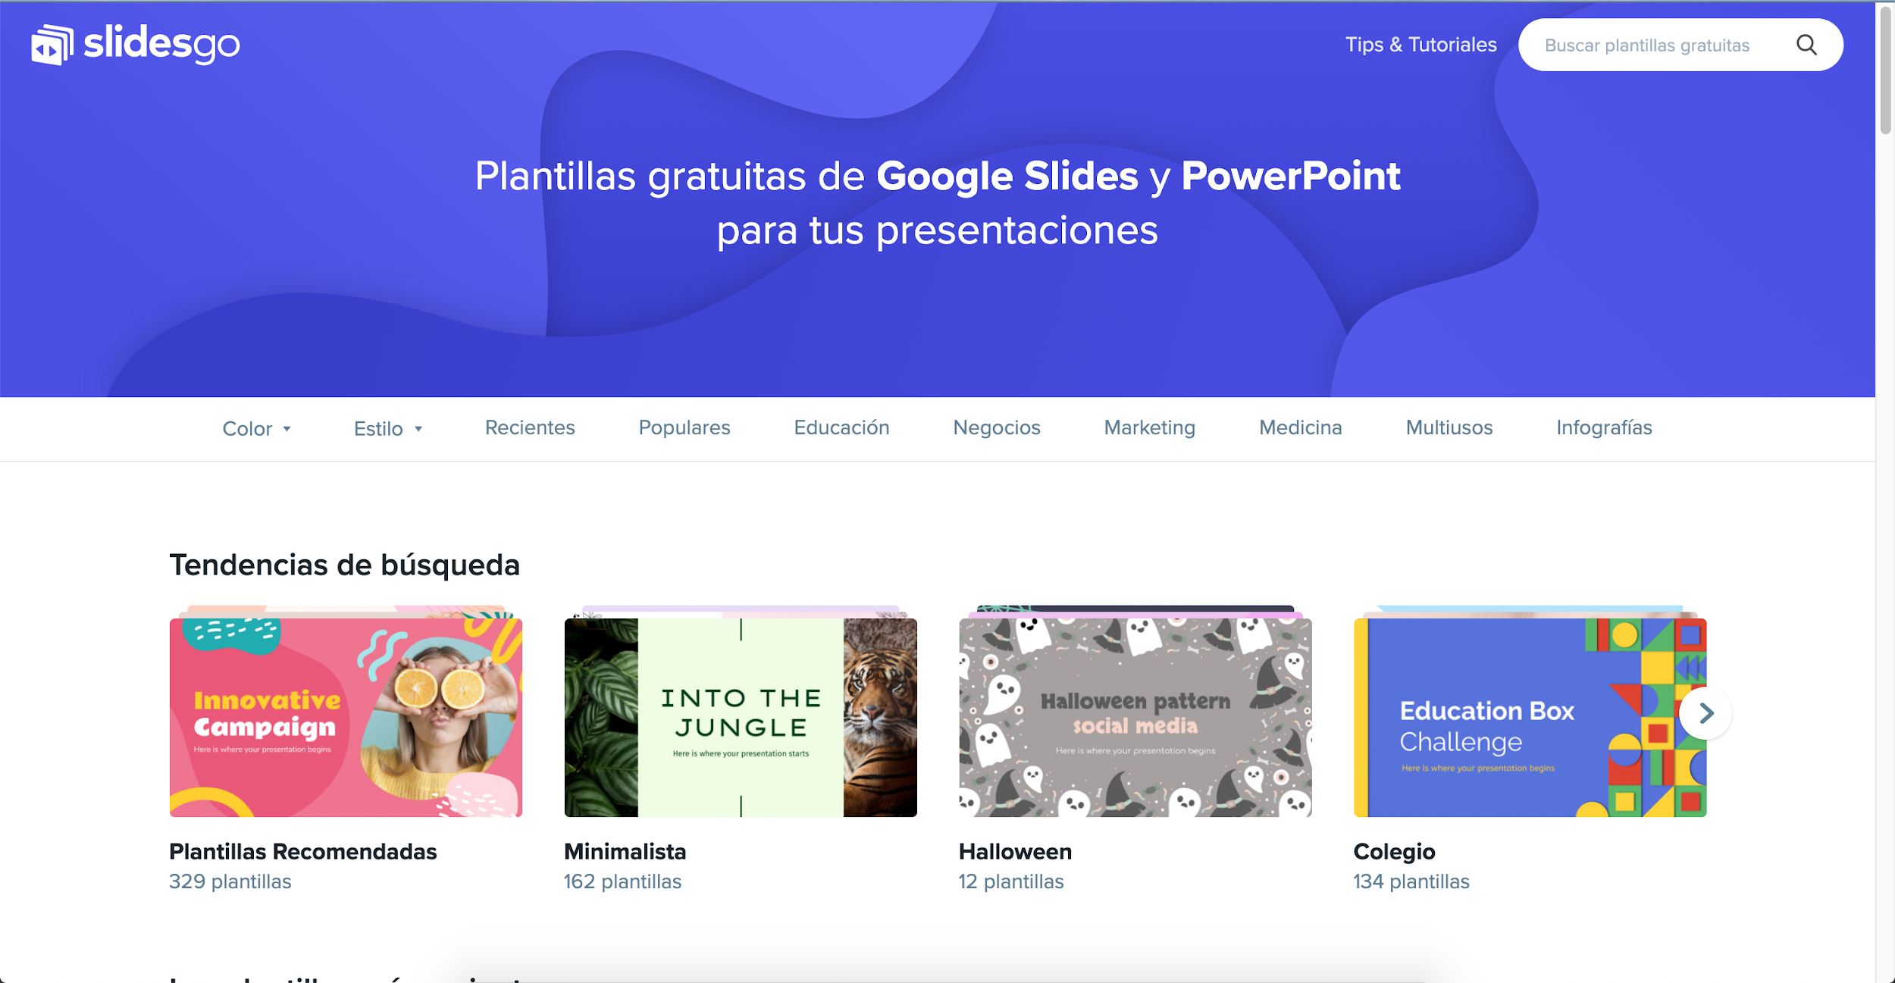
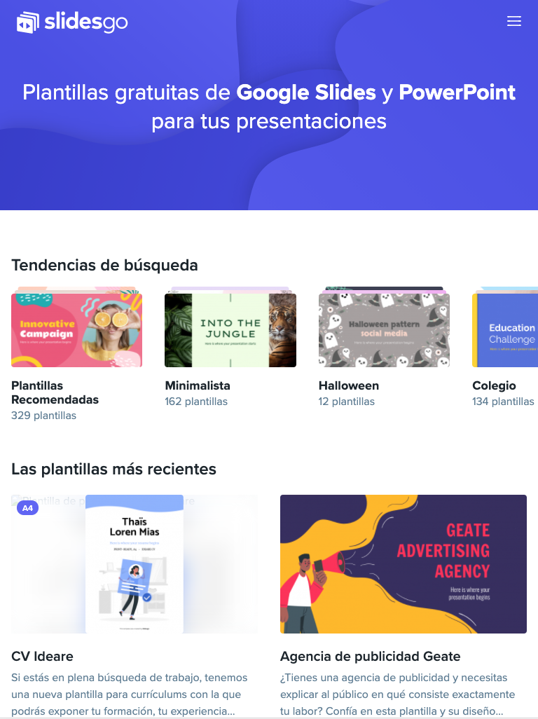
Objetivos
Generar un comercio directo entre productores locales con industrias y mercados.
Ampliar el alcance de venta de los productores agrícolas.
Facilitar las ventas, hacia los intermediarios.

Slide 8
Funcionalidad de la aplicación.

Slide 9
Registro
Funcionalidades
04
De vendedores y compradores
Publicaciones
Pagos
01
Para venta y compra.
05
De crédito, débito o efectivo.
Precios justos
Información
02
Y estandarizados para la venta de productos.
06
Sobre la reputación de los vendedores.
Recomendación de precios
Chat
03
07
El comprador podrá resolver sus dudas enviando mensajes al vendedor.
Para los productos que serán publicados.

Slide 10
Plan de Investigación

Slide 11
Principales medios de obtención de información:
Entrevistas
Encuestas
Este medio nos permitirá tener una idea general del conocimiento de nuestros posibles usuarios.
A partir de las entrevistas generar encuestas y obtener más información de los usuarios.
Investigaciones de internet
Como siempre la internet es una inmensa fuente de información, que nos ayudará a obtener información extra.

Slide 12
¿Qué información queremos obtener?
Nivel de uso de la tecnología.
Interfaces de usuario normalmente utilizadas (redes sociales por ejemplo).
Preocupaciones de los usuarios. (Situación actual del negocio)
Preferencias sobre la venta o compra de productos agrícolas (ventas en el mercado, hogar, por internet).
Experiencias al usar aplicaciones de compra y venta.

Slide 13
Requerimientos de la aplicación.

Slide 14
Principales usuarios que participarán en la recolecta de datos.
Hijos de agricultores
Agricultores
Compradores
Principal usuario destinado a utilizar la aplicación.
Muestran más interés en la tecnología, y podrían ayudar a sus padres a utilizar la aplicación.
Quienes buscan un mejor servicio y a bajo costo.

Slide 15
Obtención de datos
1
3
5
2
4
Aplicar entrevistas
Aplicar pruebas piloto
Generar entrevistas
Reparar en base a las pruebas piloto.
Análisis de los datos obtenidos
Este proceso, es el mismo para las encuestas, solo que estas se realizarán a partir del análisis de los datos obtenidos de las entrevistas.

Slide 16
Proceso de análisis de la información
1
3
5
2
4
Generar una reunión(Brainstorm).
Proponer ideas para la generación de requerimientos.
Generar un checklist de los puntos a analizar de la información.
Categorizar y organizar los datos.
Realizar y registrar propuestas y comentarios.

Slide 17


Brainstorm
Descripción
Son las principales reuniones para obtener ideas, acerca de los requerimientos de la aplicación, aquí se espera que los integrantes muestren y analicen propuestas que se estarán realizando.
Igual durante estas sesiones se espera obtener prototipos visuales de la aplicación.
Herramientas
Miro: Pizarra virtual, se espera utilizarlo para que los integrantes del equipo, puedan compartir ideas.
Figma: Editor de gráficos, se espera utilizarla para generar diseños de interfaces.

Slide 18
Perfiles/personas/ escenarios

Slide 19
Perfil de usuario primario
Edad | 20 - 60 años.
Género | Hombre o Mujer.
Títulos | Agricultor, Ingeniero agrónomo, afines.
Experiencia en el área | Esencialmente experto.
Horas de trabajo | 8 hrs (jornada completa)
Ubicación | Mérida, Yucatán.
Salario | 6000 mensuales.
Tecnología | Uso básico de celular o computadora.
Discapacidades | Sin limites específicos.
Familiares | Soltero o casado.

Slide 20
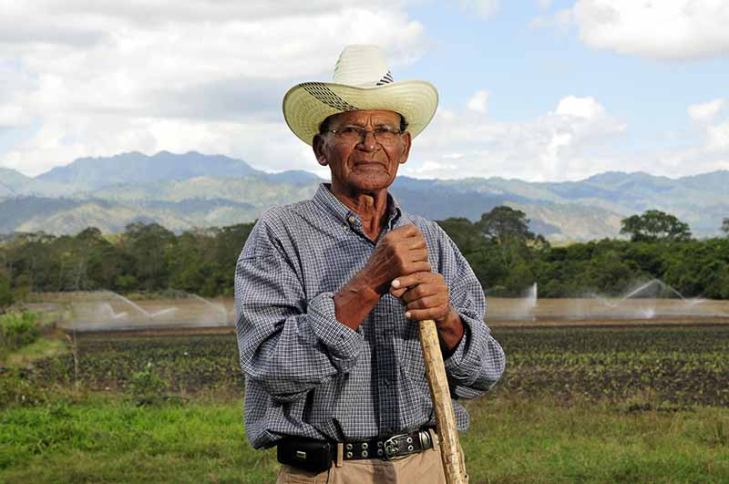
Persona: Don Martín
Comportamientos
Comprometido a su dedicación.
Excelente agricultor.
Angustiado por no tener más clientes.
Historia
Agricultor desde hace más de 40 años, su producción principal son el mango, en los últimos días sus ventas han disminuido y ha intentado promocionarse por medio de redes sociales, pero no ha conseguido mucho con esto, normalmente él utiliza mucho el teléfono celular y ha aprendido a usar algunas aplicaciones como son las redes sociales; ha él le gusta aprender cosas nuevas, y a organizarse lo mejor para mantener su negocio estable.
Características principales
Edad de 69 años.
Se dedica a la agricultura.
No sabe darse a conocer en el negocio.
Tiene pocos clientes.
Su negocio no es estable.
Sus cultivos se desperdician al no venderse.
Tiene buena calidad en sus cultivos.
Metas
Dar a conocer sus cultivos.
Tener más clientes.
Ampliar los alcances del negocio.
Mejorar sus ventas.
Generar mayores ingresos.

Slide 21
Escenario
Actividades:
Don Martín selecciona la opción realizar publicación de venta.
El sistema presenta un formulario:
Nombre producto.
Precio.
Dirección.
Don Martín escribe el nombre de su producto.
El sistema analiza el nombre y recomienda un precio.
Don Martín selecciona el precio recomendado.
Don Martín ingresa la dirección.
Don Martín sube unas imágenes a la publicación.
Don Martín realiza la publicación.
El sistema analiza esa publicación.
El sistema aplica correcciones ortográficas, etc.
El sistema presenta las correcciones al usuario.
Don Martín acepta las correcciones.
El sistema registra la publicación.
El sistema analiza la ubicación.
El sistema presenta la publicación a usuarios cerca de esa dirección.
Excepciones:
4. a)El sistema no encuentra productos similares, por lo que envía una alerta al usuario de este problema. El sistema continúa con la operación normal.
Contexto: “Don martín está preocupado por no tener más clientes y no tener una economía estable, motivo por el cual se desperdician sus productos y necesita cambiar eso, pero no sabe cómo, de eso se entera de la app la fruta del edén en el cual decide darle una oportunidad y se registra en el sistema para realizar una publicación de su producto.”

Slide 22
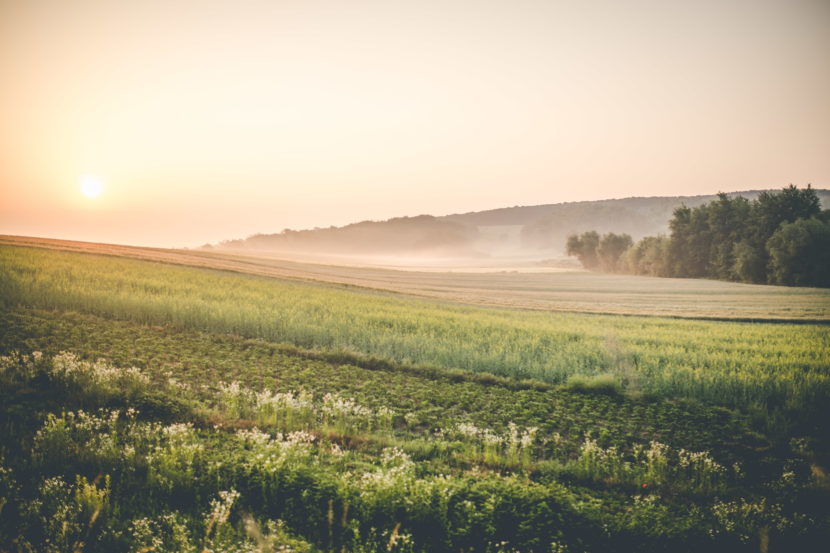
¡Gracias!
Está información se encuentra más detallada en el siguiente repositorio:
Link repositorio

